Slide 1
设备管理练习
1. 下列关于 IO 控制方式的叙述中，错误的是( )。
查询方式下，通过 CPU 执行查询程序进行 IO 操作
中断方式下，通过 CPU 执行中断服务程序进行 1/O 操作
DMA 方式下，通过 CPU 执行DMA 传送程序进行 O 操作
对于SSD、网络适配器等高速设备，采用DMA方式输入/输出
2. 在操作系统内核中，中断向量表适合采用的数据结构是( )。
A.数组 B.队列 C.单向链表 D.双向链表

Slide 2

第9章 文件管理

Slide 3

本章目录
9.1 文件及文件系统
9.2 文件目录管理
9.3 文件存储空间的分配与管理
9.4 文件的共享与保护

Slide 4
9.1 文件及文件系统
9.1.1 文件
9.1.2 文件系统及其功能
9.1.3 文件的逻辑结构和访问方式
9.1.4 文件的物理结构

Slide 5
9.1.1 文件
1．文件
文件是由创建者定义的，具有文件名的且在逻辑上具有完整意义的一组相关信息的集合。
它可以是一组相关的字符流的集合，也可以是一组相关的记录的集合。
Notes:
文件不仅具有文件名，还包含文件类型、文件主、访问权限、文件被创建的时间、文件长度等，统称为文件属性。它们都不属于文件本身的内容，但是用户需要并希望由操作系统来保存这些属性，同时还要提供查询这些属性的操作。

Slide 6
9.1.1 文件
2．文件分类
（1）按文件的性质和用途，可以把文件分成以下三类：
①系统文件 ②用户文件 ③库文件
（2）按文件中的数据形式，可以把文件分成以下三类：
①源文件 ②目标文件 ③可执行文件
（3）按存取控制属性，可以把文件分成以下三类：
①只执行文件 ②只读文件 ③读写文件

Slide 7
9.1.2 文件系统及其功能
1．文件系统
文件系统是指含有大量的文件及其属性的说明，能对文件进行操纵和管理的软件，同时它还向用户提供了使用文件的接口，是操作系统的重要组成部分。
图9-1 文件系统软件体系结构

Slide 8
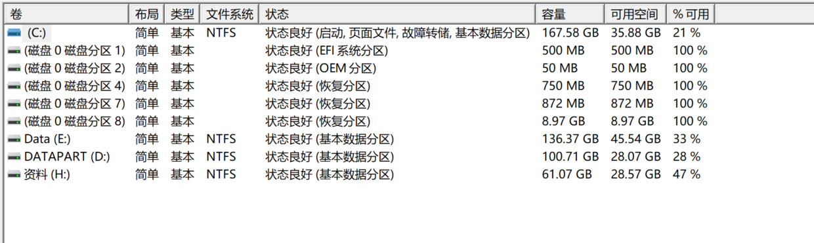

Slide 9
openEuler文件系统
openEuler内核源于Linux， Linux内核支持十多种不同类型的文件系统，比如Btrfs、JFS、ReiserFS、ext、ext2、ext3、ext4、ISO9660、XFS、Minix、MSDOS、UMSDOS、VFAT、NTFS、HPFS、NFS、SMB、SysV、PROC等，表格中列举常用几种并做说明。
openEluer默认文件系统为ext4。
常用文件系统 | 说明
Ext | 专门为Linux设计的文件系统类型，目前最新版本ext4
XFS | 一种高性能的日志文件系统，最早于1993年，由Silicon Graphics为他们的IRIX操作系统而开发，之后被移植到Linux 内核上，特别擅长处理大文件，同时提供平滑的数据传输。
vfat | vfat是Linux对DOS,Windows系统下的FAT(包括fat16和Fat32)文件系统的一个统称
NFS | 网络文件系统，用于在UNIX系统间通过网络进行文件共享
ISO 9600 | 该文件系统中光盘所使用的标准文件系统，Linux对该文件系统也有很好的支持，不仅能读取光盘和光盘ISO映像文件，而且还支持在Linux环境中刻录光盘
Notes:
blkid命令查看已格式化分区的UUID和文件系统，查看TYPE字段输出。
parted -l 命令会输出文件系统类型（File system）， 其中选项l表示列出所有设备的分区信息。
df -T 命令查看文件系统类型在Type列输出。只可以查看已经挂载的分区和文件系统类型。

Slide 10
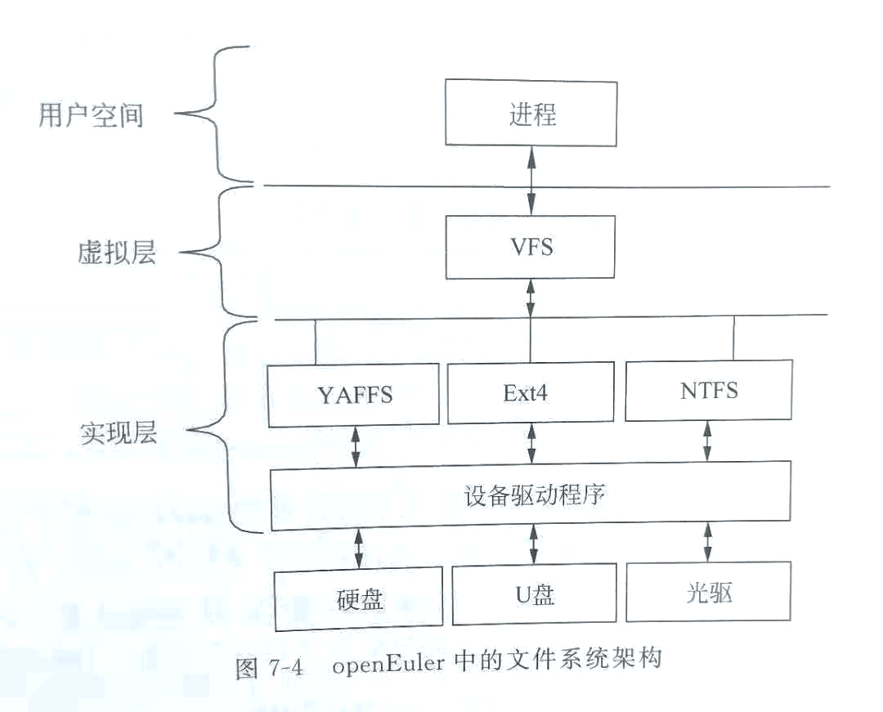

Slide 11
9.1.2 文件系统及其功能
2．文件系统的主要功能
（1）实现“按名存取”。
（2）文件存储空间的管理。
（3）对文件及文件目录的管理。
（4）文件组织。
（5）提供文件共享和保护等机制。

Slide 12
9.1.3 文件的逻辑结构和访问方式
文件的逻辑结构，是从用户观点出发，所观察到的文件的组织形式，又称为文件组织。
1．按文件是否有结构分类
（1）有结构文件(Structured File)，是指由一个以上的记录构成的文件，又称为记录式文件；而记录的长度又可分为定长和不定长两类。
（2）无结构文件(Unstructured File)，是指由字符流构成的文件，又称为流式文件。
Notes:
也可以把流式文件看成是每个记录中只含有一个字符的记录式文件的特例。

Slide 13
9.1.3 文件的逻辑结构和访问方式
2.按文件的组织方式分类
① 堆文件
② 顺序文件
③ 索引文件
④ 索引顺序文件
⑤直接文件或散列文件

Slide 14
9.1.3 文件的逻辑结构和访问方式
一般的，用户对文件的访问有下列两种基本方法。
（1）顺序访问，指用户从文件初始数据开始依次访问文件中的信息。 磁带
（2）直接访问，指用户随机地访问文件中的某段信息。如果要支持用户以直接访问方式访问文件，文件必须存放于可以支持快速定位的随机访问存储设备中。

Slide 15
9.1.4 文件的物理结构
文件的物理结构，又称为文件的存储结构。是指文件在外存上的存储组织形式，与存储介质的性能有关。 具体内容在9.3.1节详细讨论。

Slide 16
9.2 文件目录管理
9.2.1 文件控制块
9.2.2 索引结点的引入
9.2.3 单级目录结构
9.2.4 两级目录结构
9.2.5 树形目录结构
9.2.6 目录查询技术

Slide 17
9.2.1 文件控制块
用于描述和控制文件的数据结构，称为文件控制块FCB(File Control Block)。文件与FCB一一对应，而把FCB的有序集合称为文件目录。
换言之，一个FCB就是一个文件目录项。
通常，一个文件目录也可以看作是一个文件，称为目录文件。
文件控制块FCB的基本内容如下：
（1）文件名。
（2）文件物理位置。
（3）文件逻辑结构。
（4）文件的物理结构。
（5）存储控制信息。
（6）管理信息。

Slide 18
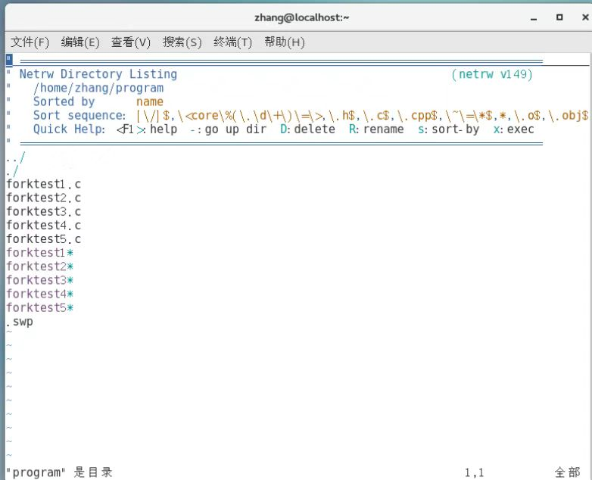
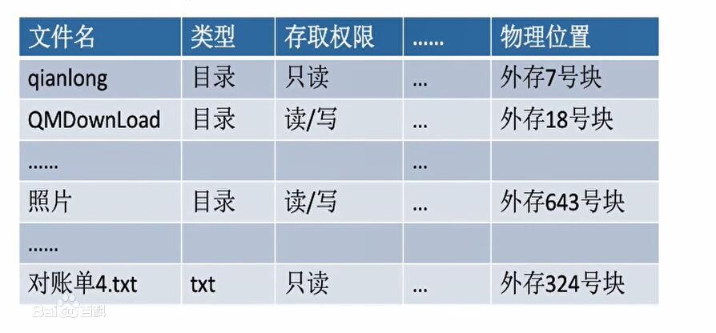

Slide 19
9.2.2 索引结点的引入
文件目录通常是存放在磁盘上的。当文件很多时，查找目录就要逐个查找各个盘块，并多次启动磁盘。
在检索目录文件的过程中，只用到了文件名。为此，可以采用把文件名与文件描述信息分开，把文件描述信息单独形成一个称为索引结点（Index Node）的数据结构；而每个目录项中，仅包含文件名及指向该文件所对应的索引结点指针，这样可以大大节省系统开销。

Slide 20
9.2.2 索引结点的引入
根据索引结点存放的位置不同，分为两类：磁盘索引结点和内存索引结点。
1．磁盘索引结点
磁盘索引结点（Disk Index Node）是指存放在磁盘上的索引结点。每个文件有唯一的磁盘索引结点。它主要包括以下内容：
（1）文件主标识。
（2）文件类型。一般文件/目录文件/特殊文件。
（3）文件存取权限。
（4）文件物理地址。（盘块号）
（5）文件长度。（字节）
（6）文件连接计数。共享该文件的进程（用户）计数。
（7）文件存取时间。

Slide 21
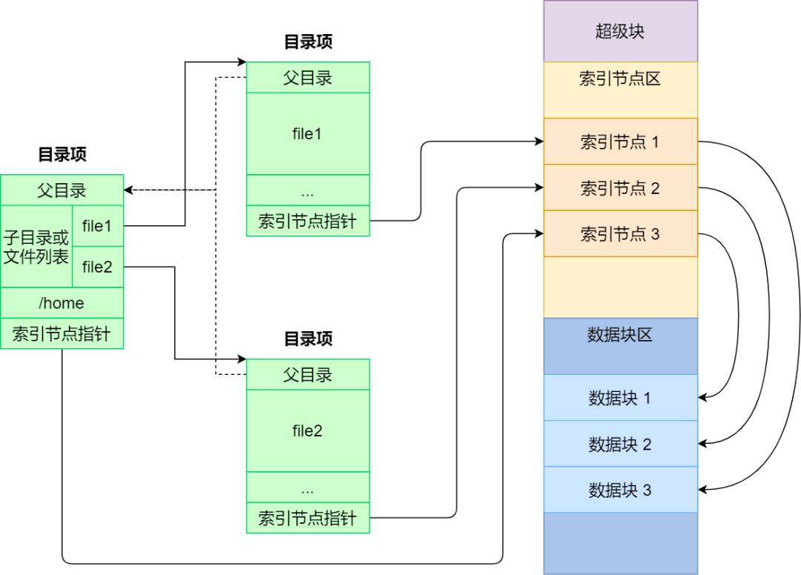

Slide 22
9.2.2 索引结点的引入
2．内存索引结点
内存索引结点（Memory Index Node）是指存放在内存的索引结点。当文件被打开时，要将磁盘索引结点拷贝到内存的索引结点中，以便于使用。内存的索引结点中除了磁盘索引结点信息外还增加一些信息，包括以下内容：
（1）索引结点编号；
（2）状态。指示该索引结点是否已上锁或已被修改；
（3）访问计数。指示访问该索引结点的进程个数；
（4）文件所在设备的逻辑设备号；
（5）链接指针：它包括分别指向空闲链表和散列队列的指针。

Slide 23
9.2.3 单级目录结构
目前常用的目录结构形式有：单级目录结构、两级目录结构和树形目录结构。
单级目录结构（如表9-1所示）是最简单的目录结构。整个系统中只有一张目录表，为每个文件分配一个目录项 (其中，状态位表示该目录项是否空闲，如“1”表示已分配，“0”表示未分配) 。
Notes:
目录结构的组织，关系到文件系统的存取速度、文件的共享性及安全性。所以，组织好文件的目录，是设计好文件系统的重要环节。

Slide 24
1. 创建/删除一个文件涉及的目录操作
创建：检查新文件名是否与已有文件重名；在目录表中找到一空目录项，填写新文件名、物理地址和其他属性，置状态位为1。
删除：在目录表中找到相应的目录项，得到该文件的物理地址，回收其存储空间，置状态位为0。

Slide 25
2. 单级目录结构的优缺点
单级目录结构的优点是目录结构简单，能实现“按名存取”。但缺点也很明显，表现在：
（1）查找速度慢。用户所有的文件都在一个目录中，如果要查找某个文件，需要检索整个目录，比较费时。
（2）不允许重名，
（3）不便于实现文件共享。单级目录结构要求所有用户只能用同一个名字来访问同一个文件，这对每个用户为文件命名来说，是不方便的。

Slide 26
9.2.4 两级目录结构
系统可以为每一个用户建立一个单独的用户文件目录UFD(User File Directory)， 在系统中还需要建立一个主文件目录MFD(Master File Directory)； 每个UFD都占有一个目录项，其中记录了用户名和指向该用户目录的指针，这样的目录结构称为两级目录结构 。

Slide 27
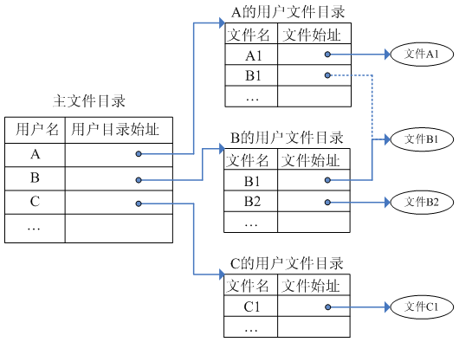

Slide 28
9.2.4 两级目录结构
两级目录结构的主要优点有：
（1）提高了目录的检索速度。如果MFD=x，UFD=y，那么为检索到一个指定的目录项，最多只需检索x+y个目录项。而采取单级目录，则最多需要检索x*y个目录项。
（2）可以重名，解决了命名冲突问题。
（3）不同用户可以使用不同的文件名，来访问系统中的同一个共享文件。
该目录结构的主要缺点为：
（1）该结构虽然能有效地将多个用户隔离开来，但当要实现多个用户之间的文件共享时，这种隔离反而会为共享带来不便。
（2）当某个用户目录下文件较多时，查找文件时速度还是会比较慢。

Slide 29
9.2.5 树形目录结构
三级以及三级以上的文件目录结构称为树形目录结构（如图9-3所示）。
树形目录结构具有检索效率高、允许重名、便于实现文件共享等一系列优点，因此被广泛使用，并且已经成为目前广为流行的一种目录结构。

Slide 30
9.2.6 目录查询技术
有了文件目录，OS根据文件名查找文件会变得非常方便。具体查找过程为：
（1）系统利用用户提供的文件名，对文件目录进行查询，找出该文件的文件控制块或索引结点。
（2）根据找到的文件控制块或索引结点中所记录的文件盘块号，换算出文件在磁盘上的物理位置。
（3）启动磁盘，将所需文件读到内存。
对目录进行查询的方法有两种：线性检索法和Hash方法。

Slide 31
9.2.6 目录查询技术
1.线性检索法（又称顺序检索法）
假设用户给定的文件路径名为d1/d2/d3…/dn/datafile,那么树形目录结构中采用线性检索法检索该文件的基本过程为：
（1）读入第一个文件分量名d1，用它与根目录文件中各个目录项的文件名顺序地进行比较，从中找出匹配者，并得到匹配项的索引结点编号，从对应的索引结点中获知d1目录文件所在的盘块号，启动磁盘，将相应盘块读入内存。
（2）对于d2~dn，以此类推。
（3）读入最后一个文件分量名datafile，用它与第n级目录文件中各个目录项的文件名顺序地进行比较，从中找到匹配项，从而得到该文件对应的索引结点编号，再从对应的索引结点中读出该文件的物理地址，目录查询成功结束。如果在上述查找过程中，发现任何一个文件分量名未能找到，则停止查找并返回“文件未找到”的出错信息。

Slide 32
9.2.6 目录查询技术
2．Hash方法
系统利用哈希函数，将用户提供的文件名转换为文件目录的索引值，再利用该索引值到目录中去查找，从而显著提高检索速度。
对进行文件名转换中可能出现的哈希“冲突”问题，可以采用以下解决方案：
（1）在利用Hash法索引查找目录时，如果目录表中相应的目录项是空的，则查找失败，表示系统中不存在指定的文件。
（2）如果目录项中的文件名与指定文件名相匹配，则查找成功，表示该目录项正是所要寻找的文件目录项，从该目录项中读取出该文件存放的物理地址即可。
（3）如果在目录表相应目录项中的文件名与指定文件名并不匹配，则查找失败，表示发生了“冲突”，这时必须将该Hash值再加上一个常数，形成新的索引值，再返回到第一步重新开始查找。

Slide 33
练习
1．如果文件系统中有两个文件重名，不应采用( )结构。
A．一级目录 B．二级目录 C．树形目录 D．一级目录和二级目录
2．绝对路径是从( )开始跟随的一条指向制定文件的路径。
A．用户文件目录 B．根目录 C．当前目录 D．父目录
3．数据库文件的逻辑结构形式是( )。
A．链接文件 B．流式文件 C．记录式文件 D．只读文件

Slide 34
4. 若文件F仅被进程P打开并访问，则当进程P关闭F时，下列操作中，文件系统需要完成的是( )。
删除目录中文件F的目录项
释放F的索引节点所占的内存空间
释放F的索引节点所占的外存空间
将文件磁盘索引节点中的链接计数减1

Slide 35
9.3 文件存储空间的分配与管理
9.3.1 文件存储空间的分配
9.3.2 磁盘空间管理

Slide 36
9.3.1 文件存储空间的分配
文件存储空间的分配方法主要有：连续分配、链接分配和索引分配三种。
连续分配：形成的文件结构称为顺序文件结构
链接分配：形成的物理文件称为链接文件
索引分配：形成的物理文件称为索引文件

Slide 37
1. 连续分配
连续分配（Continuous Allocation）要求为每一个文件分配一组相邻接的盘块。

Slide 38
1. 连续分配
连续分配方式的主要优点有：
（1）顺序访问容易
（2）支持直接存取
（3）访问速度快
连续分配的主要缺点如下：
（1）容易产生外部碎片
（2）必须事先知道文件的长度
（3）不便于文件的扩展

Slide 39
2. 链接分配
非连续分配，每个盘块的最后设有链接指针，然后用指针将这些盘块按逻辑记录的顺序链接起来，就形成了文件的链式结构，由此所形成的物理文件称为链接文件。
链接分配采取离散分配方式，其主要优点如下：
（1）消除了磁盘的外部碎片，可以显著地提高外存空间的利用率。
（2）无需事先知道文件长度，方便文件的扩展。
（3）方便对文件进行增加、删除、修改操作。

Slide 40
2. 链接分配
链接分配方式根据链接指针的存放方式，又可分为隐式链接和显式链接两种。
（1）隐式链接结构
图9-5 文件的隐式链接结构示意图
Notes:
在该结构中，文件目录的每个目录项中，都必须包含指向链接文件第一个盘块和最后一个盘块的指针，其他盘块号则由链接指针记录。如图9-5，是隐式链接文件的示意图。

Slide 41
2. 链接分配
隐式链接分配方式的缺点：
它只适合于顺序访问，随机访问是极其低效的。

Slide 42
2. 链接分配
（2）显式链接结构
显式链接是把用于链接文件各个盘块的指针，显式地存放在一张称为文件分配表FAT（File Allocation Table）的链接表中。 FAT一般较大，因此不宜保存在内存中，而是作为一个文件保存在磁盘上。

Slide 43
2. 链接分配
但是显式链接也有其缺点：
① FAT需占用大量的内存空间。
② 不支持高效的直接存取。要对一个较大的文件进行读取，需要在FAT中查找许多盘块号，当存取文件的盘块号恰好存放在FAT的同一个块中时，才能降低开销。由此可见，应该把每个文件所占的空间尽量靠近。

Slide 44
练习：
某系统采用FAT32文件系统，假定磁盘块的大小为1KB，对于540MB的硬盘，其文件分配表FAT需要占用多少存储空间？ 当硬盘容量为1.2GB时，FAT需要占用多少空间？
Notes:
2.5字节*540K=1350KB
4*1.2M=4.8MB

Slide 45
簇（cluster）
为了提高检索速度和减少指针所占用的存储空间，可以将几个盘块组成一个簇（cluster）。比如，一个簇可包含4个盘块，在进行空间分配时，以簇为单位进行。在链接文件中的每个元素也是以簇为单位，这样将会成倍地减少查找指定块所需的时间，同时也可以减少指针所占用的存储空间，但这种改进却增大了内部碎片，而且它的改进也是非常有限的。

Slide 46
3. 索引分配
为每个文件分配一个索引块，把分配给该文件的所有盘块号，都登记在该索引块中。并在创建一个文件时，在文件FCB中登记该索引块的地址。如图9-7所示。
目录
file
索引块
test
test
15
0
1
2
3
4
5
6
7
8
1
9
10
11
5
12
10
13
14
15
15
13
16
22
17
18
19
1
20
­1
21
23
­1
22
24
27
25
26
28
31
29
30
图9-7 文件的索引分配示意图

Slide 47
3. 索引分配
索引分配方式的优点主要有：
（1）即适合顺序存取，也支持随机存取。当要读文件的第i个盘块时，可方便地直接从索引块中找到第i个盘块的盘块号。
（2）容易实现记录的插入、删除和修改。
（3）该分配方式不会产生外部碎片。

Slide 48
3. 索引分配
索引分配方式的主要缺点是：
（1）索引块可能占用较多的外存空间。
（2）对于小文件来说，其索引块的利用率是非常低的。
（3）降低了文件存取的速度。在存取文件时，需要两次访问外存：第一次访问索引块，找到所访问的物理盘块的位置；第二次访问的才是要存取的物理块。
如果文件太大，一个物理块放不下所有的索引，需要二级索引。

Slide 49
4. 混合索引结构
Unix操作系统中，采用了多级混合索引分配。
它将直接寻址、一级索引、二级索引和三级索引融为一体，规定每个文件的索引结点中，使用13个地址项。
前10个地址项直接指出存放文件信息的盘块号，属于直接地址；
第11个地址项指向一级索引块，包含若干个一级索引存储块，属于一次间接地址；
第12个和第13个地址项分别属于二次间接地址和三次间接地址。
图9-8 Unix的混合索引结构
如果一个盘块4KB，索引中一个盘块号用4字节表示，二次间接地址支持的文件大小可以是40KB+1K*4KB+1K*1K*4KB

Slide 50
9.3.2 磁盘空间管理
1.空闲表法
空闲表法属于连续分配方式。它为每个文件分配一个连续的存储空间。系统为外存上的所有空闲区建立一张空闲表（如表9-2），每个空闲区对应于一个空闲表项。空闲表中包括：序号、该空闲区的第一个盘块号、该区的空闲盘块数等信息。
表9-2 空闲表
序号 | 第一空闲盘块号 | 空闲盘块数
1 | 3 | 5
2 | 12 | 3
3 | 17 | 4
4 | － | －

Slide 51
9.3.2 磁盘空间管理
2.空闲块链接法
是将所有空闲盘区链接成一条空闲链。根据构成链所用基本元素的不同，可以把链表分成两种形式：
（1）空闲盘块链(Free Disk Block Link)
以盘块为基本元素链接成一条链。
优点：分配和回收过程简单；缺点：空闲盘块链可能很长，要重复操作多次。
（2）空闲盘区链(Free Disk Area Link)
相邻的空闲盘块组合成空闲盘区。
分配算法通常采用首次适应算法，回收要合并。

Slide 52
9.3.2 磁盘空间管理
3.位示图法
位示图是利用二进制的一位(bit)来表示磁盘中一个盘块的使用情况。若bit=0，则表示该盘块空闲；若bit=1，则表示已分配。
盘块号=n（i-1）+j
行 i=(b-1)/n+1
列 j=(b-1)/n+1
图9-9 位示图

Slide 53
9.3.2 磁盘空间管理
盘块的分配过程：根据位示图进行盘块分配时，可分三步进行：
(1) 顺序扫描位示图，从中找出一个或一组其值均为“0”的二进制位（“0”表示空闲）。
(2) 将所找到的一个或一组二进制位，转换成与之相应的盘块号。盘块号的计算公式为：b=n(i-1)+j
(3) 修改位示图：找到图中相应的位，将“0”改为“1”即可。
盘块的回收分为两步：
(1) 将回收盘块的盘块号转换成位于图中的位置号;
i=(b-1) div n +1
j=(b-1) mod n +1
(2) 修改位示图：找到图中相应的位，将“1”改为“0”即可。

Slide 54
位示图
物理块号 =字(节)号 * 字(节)长 + 位号
字号 = 物理块号 / 字长
位号 = 物理块号 % 字长
位
字节
0
1
2
3
4
5
6
7
0
1
1
1
0
0
0
1
1
1
0
0
0
0
1
1
1
1
2
0
0
0
0
0
0
0
0
…

Slide 55
9.3.2 磁盘空间管理
这种方法的主要优点如下：
(1) 从位示图中很容易找到一个或一组相邻接的空闲盘块。
(2) 由于位示图很小，占用空间少，因而可以将它保存在内存中，从而在每次进行盘区分配时，无需把磁盘分配表先读入内存，从而省掉许多磁盘的启动操作。因此，该方法常用于微型机和小型机中。

Slide 56
练习：
1. 若以8个字（字长32位）组成的位示图（位和字都从0开始编址）管理内存，假定用户归还一个块号为100的内存块时，它对应位示图的位置为（ ）。
A 字号为 3，位号为5
B 字号为4，位号为4
C 字号为3，位号为4
D 字号为4，位号为5
Notes:
假定字号位号块号都从1开始算起，选B
若从0开始算起，选C

Slide 57
练习
2. 某系统采用页式存储管理，用位图管理空闲页框。若页大小为4KB，物理内存大小为16GB，则位图所占空间的大小是( )。
A.128B
B.128KB
C.512KB
D.4MB
3. 为什么位示图法适用于分页存储管理和磁盘存储管理？

Slide 58
9.3.2 磁盘空间管理
4.成组链接法
在Unix系统中，是将空闲表和空闲块链两种方法相结合而形成的一种管理方法，称为成组链接法。它将空闲盘块分成若干组，把指向一组各空闲块的指针集中在一起，这样既方便查找，又可以减少为了修改指针而启动磁盘的次数。
(1) 空闲盘块号栈
空闲盘块号栈用来存放当前可用的一组空闲盘块的盘块号(最多含100个盘块号)，以及栈中尚有的空闲盘块号数s.nfree=N。其中，S_free[0]是栈底，栈满时的栈顶为S_free[99]。由于栈是临界资源，每次只允许一个进程去访问，所以系统为栈设置了一把锁。图9-10左部示出了空闲盘块号栈的结构。

Slide 59
9.3.2 磁盘空间管理
空闲块个数
栈底
栈顶
图9-12成组链接法中空闲盘块的组织

Slide 60
9.3.2 磁盘空间管理
(2) 空闲盘块的组织
① 磁盘文件区中的所有空闲盘块从后向前，每100个盘块分为一组（最后一组是99个盘块）。当然，最前面的一组可能不足100块，这一组的盘块号和盘块数就放在空闲盘块号栈中，作为当前可用的空闲盘块号。假定299-599号盘块用于存放文件。这样，第一组的盘块号为299-300；第二组的盘块号为301-400；第三组的盘块号为401-500；最后一组的盘块号为501-599。如图9-10所示，第一组只有两个盘块，所以s.nfree=2，s_free[100]中只用了0~1两项。
② 将每一组含有的盘块总数和该组所有的盘块号记入其前一组的最后一个盘块的S_free[0]～S_free[99]中，其位置和格式与空闲盘块号栈里的相同。这样，由各组的最后一个盘块可以链成一条链。
③ 最末一组只有99个盘块，这些盘块号分别记入其前一组最后一个盘块的S_free[1]～S_free[99]中，而在S_free[0]中存放“0”，作为空闲盘块链的结束标志。

Slide 61
9.3.2 磁盘空间管理
(3) 空闲盘块的分配与回收
当系统要为用户分配文件所需的盘块时，须调用盘块分配过程来完成。具体过程如下：
①检查空闲盘块号栈是否上锁，若已上锁，则进程等待；如未上锁，且栈顶指针>0，则系统直接弹出栈顶，把栈顶盘块号对应的盘块分配给用户。若栈顶指针=0，说明它是当前栈中最后一个盘块号。由于在该盘块号对应的盘块中记录有下一组可用的盘块号，因此，需启动磁盘，将栈底盘块号对应盘块的内容读入空闲盘块栈中，作为新的栈内容，这时可以把原栈底对应的盘块分配出去。
②分配一相应的缓冲区作为该盘块的缓冲区。
③把栈中的空闲盘块数即s.nfree减1并返回。
在系统回收空闲盘块时，须调用盘块回收过程进行回收。将回收盘块的盘块号记入空闲盘块号栈的顶部，这相当于压栈。例如，若s.nfree原来的值为2，则被回收盘块的块号填入s_free[2]中，然后s.nfree加1变成3。但是，当栈中空闲盘块号数目已达100时，表示栈已满，这时要将现有栈中的100个盘块号，记入接下来新回收的盘块中，再将其盘块号作为新的栈底填入s_free[0]，s.nfree置为1。

Slide 62
练习
1．文件系统的按名存取主要是通过( )实现的。
A．存储空间管理 B．目录管理 C．文件安全性管理 D．文件读写管理
2．下列文件中，( )的物理结构不便于文件的扩充。
A．顺序文件 B．链接文件 C．索引文件 D．多级索引文件
3．( )的物理结构对文件随机存取时必须按指针进行，效率较低。
A．连续文件 B．链接文件 C．索引文件 D．多级索引文件
4．索引结构为每个文件建立一张索引表，用来存放( )。
A．逻辑记录的地址 B．部分数据信息 C．主键内容
D．逻辑记录存放位置的指针

Slide 63
9.4 文件的共享与保护
9.4.1 文件共享
9.4.2 文件保护

Slide 64
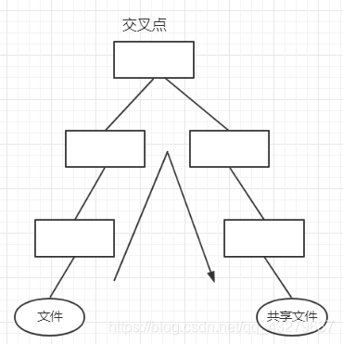
9.4.1 文件共享
1. 绕弯路法
绕弯路法是早期操作系统采用的一种文件共享方法。在该方法中。
指若所访问的共享文件不在当前目录时，则从当前目录出发，向上级目录回溯，直到与共享文件所在路径的交叉点，再沿该路径往下，直到共享文件。
绕弯路法要花很多时间访问多级目录，因此搜索效率不高。
Notes:
比如，从当前目录出发“向上”，访问其上一级目录表，从中得到共享文件所在的子目录，读出子目录进一步查找，如此一级级地查到文件所在目录表，最终获得其外存地址。

Slide 65
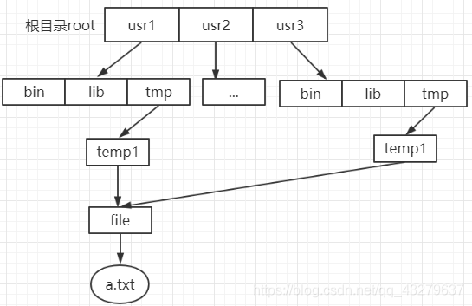
9.4.1 文件共享
2. 链接法
在相应目录表之间进行链接，即将一个目录中的表目直接指向被共享文件所在的目录，则被链接的目录以及子目录所包含的文件都为共享的对象。
链接法的另一种形式是采用基本文件目录和符号文件目录。如果一个用户要共享另一个文件，只需在他的符号文件目录中增加一个目录项，填上被共享文件的符号名和此文件的内部标识即可。

Slide 66
9.4.1 文件共享
链接法：指通过链接指针方式，将文件目录中的目录项（访问者），直接指向共享文件所对应的目录项（被访问者）。
1
A
B
C
2
A
B
D
3
F
E
D
4
G
A
6
7
12
13
14
8
9
a
5
A
C
10
11
J
N
K
J
M
K
A
H
F
15
16
b
17
18
19
20
21

Slide 67
9.4.1 文件共享
3. 基于索引结点共享法
有了索引结点，一个文件信息在磁盘上就分为三部分：目录项、索引结点和文件本身。在文件目录中只设置文件名及指向相应索引结点的指针，如图9-11所示。索引结点中还有一个链接计数count，用于表示链接到本索引结点上的用户目录项的数目。
删除文件则是count值减1；只有当count=0，系统才真正物理删除该共享文件。

Slide 68
9.4.1 文件共享
4. 基于符号链共享法
这是在网络系统中常用的文件共享方法。用户Li要共享用户Wang的文件Test，系统不是直接让Li的目录项指向文件Test的索引结点，而是由系统创建一个LINK类型的新文件Test’，其内容是Test的路径名（包括网络地址和文件在本机上的路径）。当用户Li发出访问该共享文件的请求去读Test’时，OS将根据文件内容访问Test，实现文件的共享。
这种共享方法不会出现“悬空指针”。但是，众多的LINK文件虽然内容简单，但都各有自己的索引结点，加大了存储空间的开销。因此，这种共享方法在单机系统中不适用，但用于网络系统就很方便。

Slide 69
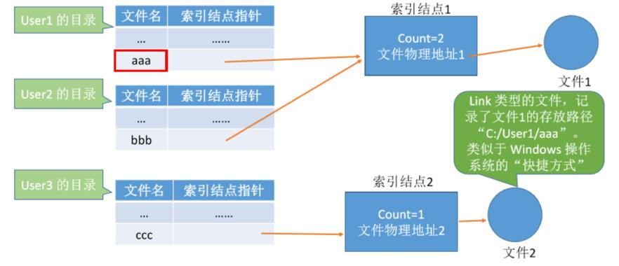
当User3访问“ccc”时，操作系统判断文件“ccc”属于Link类型文件，于是会根据其中记录的路径层层查找目录，最终找到User1的目录表中的“aaa”表项，于是就找到了文件1的索引结点。

Slide 70
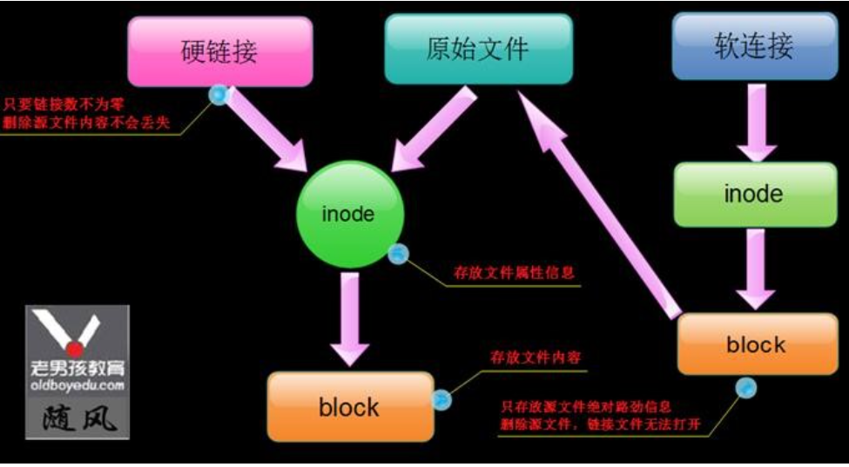
Linux下的软链接与硬链接

Slide 71
9.4.2 文件保护
1.防止系统故障造成破坏
系统偶尔发生软件、硬件故障是难以避免的，当故障发生时，文件管理系统应提供一定的措施使文件尽可能地不被破坏。常用的措施有以下几种。
（1）定时转储
（2）建立副本
（3）后备系统
（4）磁盘容错技术

Slide 72
9.4.2 文件保护
磁盘容错（System Fault Tolerance，SFT）就是通过设置系统冗余部件的方法来提供文件保护。共分为三级容错措施：
① SFT-I是低级磁盘容错技术。
② SFT-Ⅱ是中级磁盘容错措施。
③ SFT-Ⅲ是高级磁盘容错技术，典型的是廉价磁盘冗余阵列（Redundant Arrays of Inexpensive Disk，RAID。

Slide 73
9.4.2 文件保护
2.防止人为因素造成的破坏
要防止人为因素给文件带来的破坏，可以设置不同用户对不同目录、不同文件的使用权限。
（1）基于目录的存取权限；
（2）基于文件的存取权限；
（3）存取控制矩阵。

Slide 74
小结
文件是操作系统中的一个重要概念。本章首先介绍了文件系统的基本概念和软件层次结构，又讨论了文件的几种逻辑结构和物理结构，以及文件存储空间的管理。
与文件管理系统和文件集合相关联的是文件目录，从用户的角度看，目录在用户（应用程序）所需要的文件名和文件之间提供一种映射，所以目录管理要实现“按名存取”；目录存取的效率直接影响到系统的性能，所以要提高对目录的检索速度；在共享系统中，目录还需要提供用于控制访问文件的信息。此外，文件允许重名也是用户的合理和必然要求，目录管理通过树形结构来解决和实现。

